Slide 1
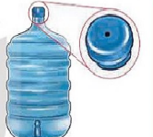
A. HOẠT ĐỘNG KHỞI ĐỘNG
Quan sát hình ảnh sau và trả lời câu hỏi:
Vì sao muốn nước trong bình có thể chảy ra khi mở vòi thì trên nắp bình phải có một lỗ nhỏ (hình bên)?

Slide 2
Tiết 54,55,56. BÀI 16:
ÁP SUẤT CHẤT LỎNG – ÁP SUẤT KHÍ QUYỂN

Slide 3
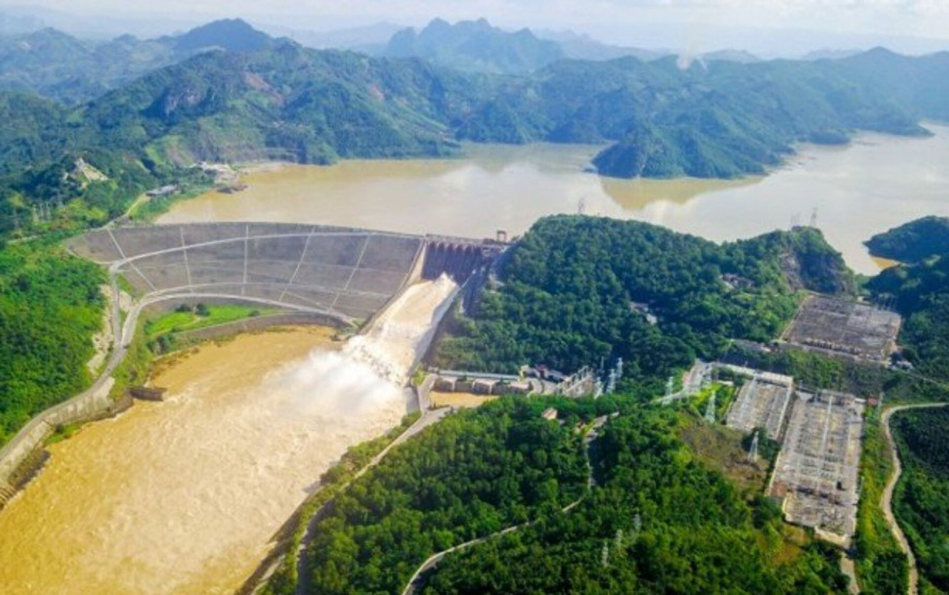
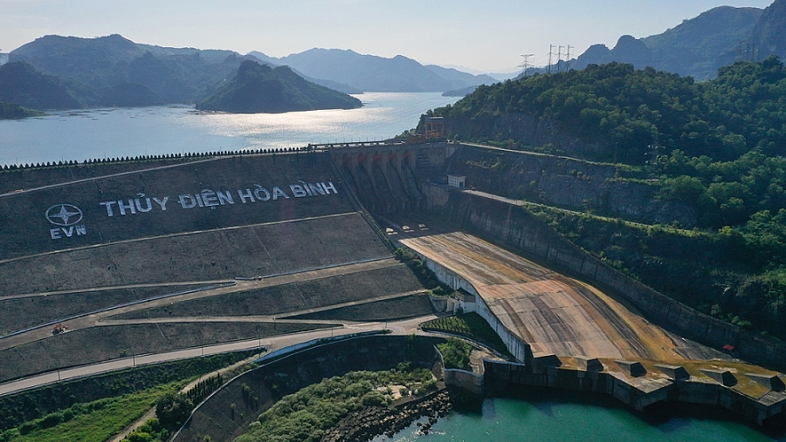
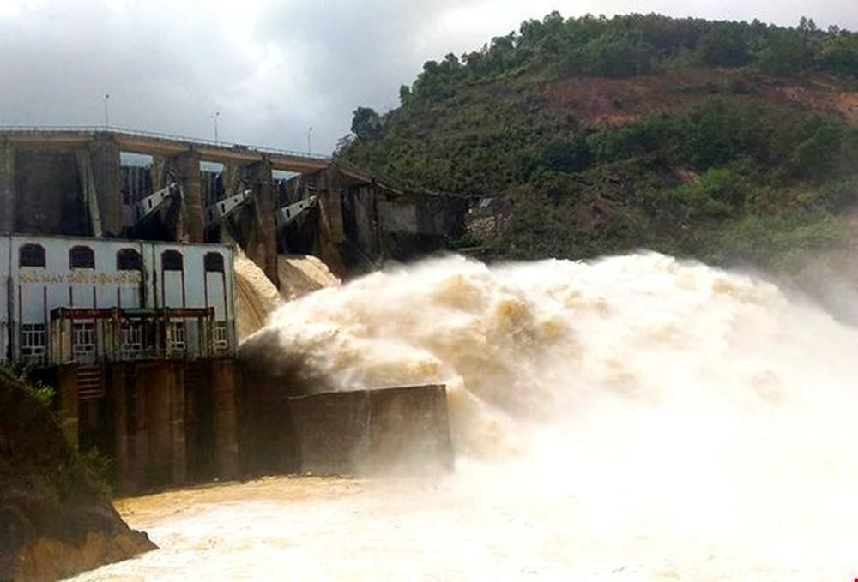
I. ÁP SUẤT CHẤT LỎNG
Notes:
Hoạt động 1: Đặt vấn đề

Slide 4
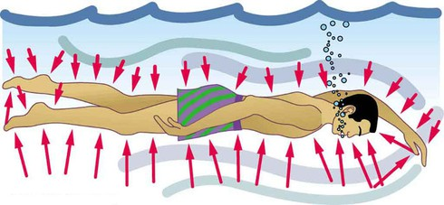
Notes:
Hoạt động 1: Đặt vấn đề

Slide 5
1. Tác dụng của áp suất chất lỏng lên vật đặt trong nó
Thí nghiệm
THÍ NGHIỆM 1
Dụng cụ: Bình trụ có đáy C và các lỗ A, B ở thành bình được bịt bằng một màng cao su mỏng.
Tiến hành: B1: Chưa đổ nước vào bình. Quan sát hiện tượng xảy ra với các màng cao su.
B2: Đổ nước vào bình. Quan sát hiện tượng xảy ra với các màng cao su.

Slide 6
I. Sự tồn tại của áp suất chất lỏng
1. Tác dụng của áp suất chất lỏng lên vật đặt trong nó
PHIẾU HỌC TẬP
Hiện tượng xảy ra đối với màng cao su
Trước khi đổ nước | Sau khi đổ nước
…………………………… | ……………………………
C1: Các màng cao su biến dạng chứng tỏ điều gì?
……………………………………………………………………
C2: Có phải chất lỏng chỉ tác dụng áp suất lên bình theo một phương như chất rắn không?
…………………………………………………………………..

Slide 7
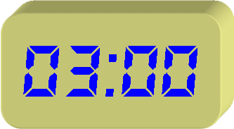
I. Sự tồn tại của áp suất chất lỏng
1. Tác dụng của áp suất chất lỏng lên vật đặt trong nó
THẢO LUẬN NHÓM

Slide 8
I. Sự tồn tại của áp suất chất lỏng
1. Tác dụng của áp suất chất lỏng lên vật đặt trong nó
A
B
Đổ nước vào bình
C
Notes:
Cô đưa ảnh các dụng cụ thí nghiệm vào ạ!

Slide 9
I. Sự tồn tại của áp suất chất lỏng
1. Tác dụng của áp suất chất lỏng lên vật đặt trong nó
PHIẾU HỌC TẬP
Hiện tượng xảy ra đối với màng cao su
Trước khi đổ nước | Sau khi đổ nước
…………………………… | ……………………………
C1: Các màng cao su biến dạng chứng tỏ điều gì?
……………………………………………………………………
C2: Có phải chất lỏng chỉ tác dụng áp suất lên bình theo một phương như chất rắn không?
…………………………………………………………………..

Slide 10
I. Sự tồn tại của áp suất chất lỏng
1. Tác dụng của áp suất chất lỏng lên vật đặt trong nó
1. Thí nghiệm
PHIẾU HỌC TẬP
Hiện tượng xảy ra đối với màng cao su
Trước khi đổ nước | Sau khi đổ nước
Màng cao su không có hiện tượng gì (không bị biến dạng). | Màng cao su bị phồng lên (bị biến dạng)

Slide 11
I. Sự tồn tại của áp suất chất lỏng
1. Thí nghiệm
PHIẾU HỌC TẬP
C1: Các màng cao su biến dạng chứng tỏ điều gì?
Các màng cao su bị biến dạng, điều đó chứng tỏ chất lỏng gây ra áp suất lên đáy bình và thành bình.
C2: Có phải chất lỏng chỉ tác dụng áp suất lên bình theo một phương như chất rắn không?
Chất lỏng gây ra áp suất lên bình theo mọi phương chứ
không theo một phương như chất rắn.

Slide 12
I. Sự tồn tại của áp suất chất lỏng
1. Tác dụng của áp suất chất lỏng lên vật đặt trong nó
- Dụng cụ: Một bình trụ có đĩa D tách rời làm đáy.
- Tiến hành: Nhấn bình vào sâu bên trong nước rồi buông tay kéo sợi dây ra, quan sát hiện tượng xảy ra với đĩa D khi quay bình theo các phương khác nhau?
THÍ NGHIỆM 2

Slide 13
I. Sự tồn tại của áp suất chất lỏng
1. Tác dụng của áp suất chất lỏng lên vật đặt trong nó
THÍ NGHIỆM 2

Slide 14
I. Sự tồn tại của áp suất chất lỏng
1. Tác dụng của áp suất chất lỏng lên vật đặt trong nó
1. Thí nghiệm .
=> Hiện tượng xảy ra đối với đĩa D: Đĩa D không rời khỏi đáy
C3: Điều này chứng tỏ chất lỏng gây ra áp suất theo mọi phương lên các vật ở trong lòng nó.

Slide 15
I. Sự tồn tại của áp suất chất lỏng
1. Tác dụng của áp suất chất lỏng lên vật đặt trong nó
2. Kết luận:
Chất lỏng gây ra áp suất theo mọi phương lên đáy bình, thành bình và các vật ở trong lòng chất lỏng.
.

Slide 16
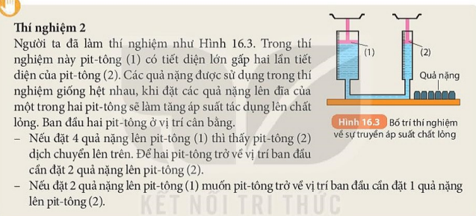
2. Áp suất tác dụng vào chất lỏng được truyền nguyên vẹn theo mọi hướng
THÍ NGHIỆM

Slide 17
2. Áp suất tác dụng vào chất lỏng được truyền nguyên vẹn theo mọi hướng
Từ kết quả mô tả ở thí nghiệm trên, hây rút ra kết luận về sự truyền áp suất tác dụng vào chất lỏng theo mọi hướng?
Kết luận:
Áp suất tác dụng vào chất lỏng sẽ được chất lỏng truyền đi nguyên vẹn theo mọi hướng.

Slide 18
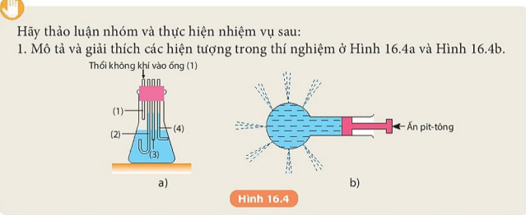

Slide 20
Khi tác dụng một lực f lên pit-tông (A) nhỏ có diện tích s, lực này gây 1 áp suất p lên mặt chất lỏng p = f/s . Áp suất này được chất lỏng truyền nguyên vẹn tới pit–tông (B) lớn có diện tích S và gây nên lực nâng F lên pit–tông này

Slide 21
Do chất lỏng tác dụng áp suất lên mọi phương, mà trong lòng biển sâu áp lực rất lớn đến hàng nghìn N/m². Vì thế người thợ lặn phải cần mặc áo lặn mới chịu được áp suất này.
Vì sao thợ lặn khi lặn xuống biển phải mặc đồ bảo hộ?

Slide 22
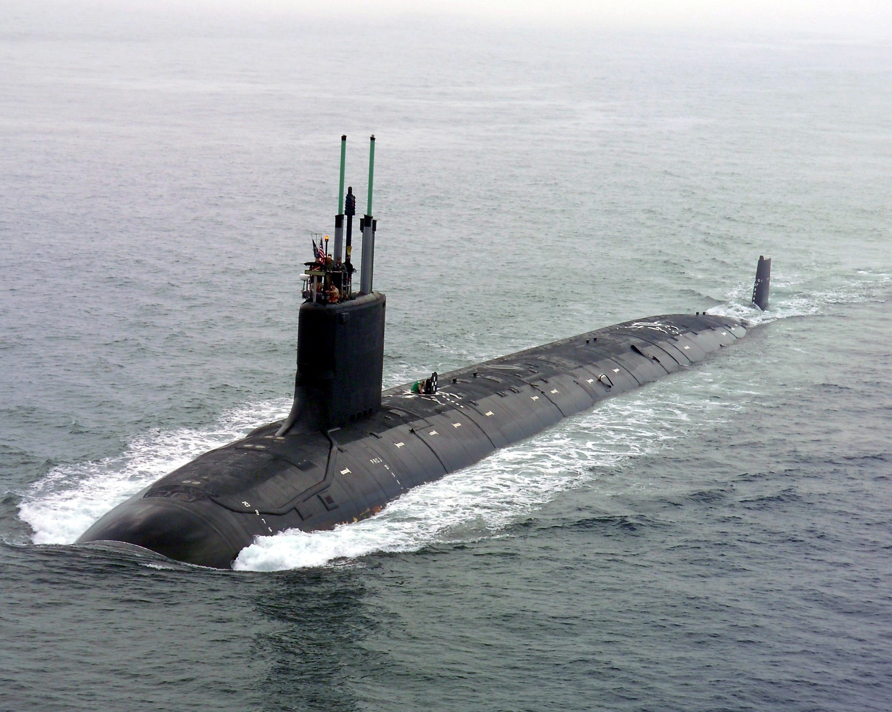
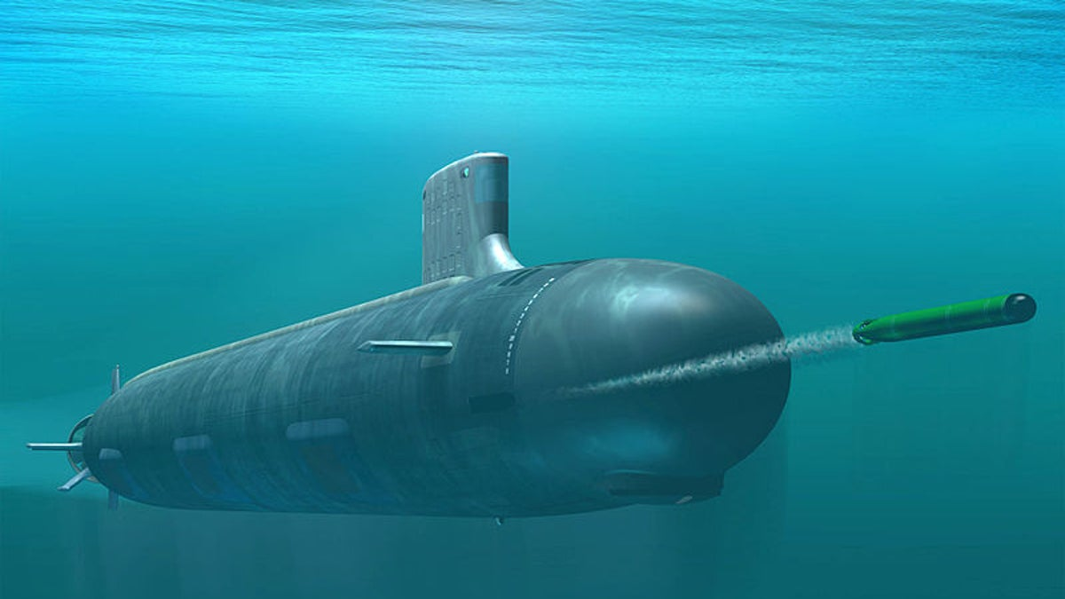
Vì khi tàu lặn sâu dưới mặt nước, áp suất do nước biển gây ra lên đến hàng nghìn N/m², nếu vỏ tàu không đủ dày và vững chắc thì tàu sẽ bị bẹp dúm theo mọi phương
Tại sao vỏ tàu ngầm phải làm bằng thép dày?

Slide 23
Tại sao găng tay cao su khi nhúng xuống nước bị bóp méo, dính vào tay gây khó chịu nhưng khi cho ra khỏi nước lại bình thường?
Găng tay xuống nước chịu áp suất của chất lỏng

Slide 24
TÁC HẠI CỦA VIỆC ĐÁNH BẮT CÁ BẰNG THUỐC NỔ?
⬥ Cá chết hàng loạt.
⬥ Hủy diệt sinh vật dưới sông, biển.
⬥ Ô nhiễm môi trường sinh thái.
⬥ Có thể gây chết người.

Slide 25
TẠI SAO CÁ CHẾT HÀNG LOẠT KHI BỊ ĐÁNH THUỐC NỔ?
Mìn nổ gây ra áp suất lớn truyền theo mọi phương, tác động mạnh trong một vùng rộng lớn. Dưới tác động của áp suất này, hầu hết các sinh vật trong vùng đó đều bị chết.

Slide 26
NẾU MỘT SỐ BIỆN PHÁP NGĂN CHẶN HÀNH ĐỘNG NÀY?
⬥ Tuyên truyền để ngư dân không sử dụng chất nổ để đánh bắt cá.
⬥ Nghiêm cấm hành vi đánh bắt cá bằng chất nổ.

Slide 27
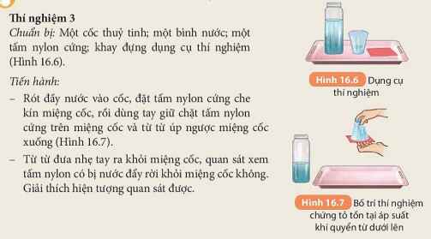
II. Áp suất khí quyển
1. Sự tồn tại của áp suất khí quyển

Slide 28
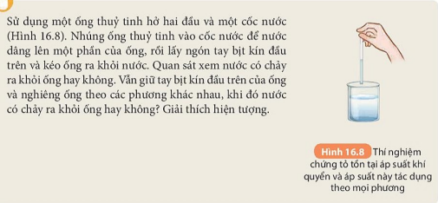
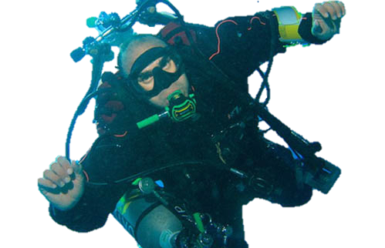

Slide 29
1. Tìm một số ví dụ chứng tỏ sự tổn tại của áp suất khí quyển?
2. Em hãy cho biết áp suất tác dụng lên mặt hồ và áp suất tác dụng lên đáy hồ là áp suất nào?

Slide 30
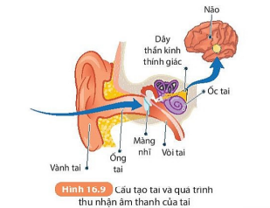
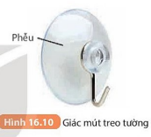
II. Áp suất khí quyển
2. Một số ảnh hưởng và ứng dụng của áp suất không khí
a) Sự tạo thành tiếng động trong tai khi thay đổi áp suất đột ngột

Slide 31
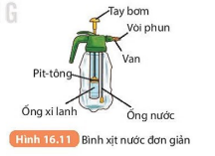
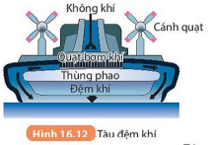

Slide 32
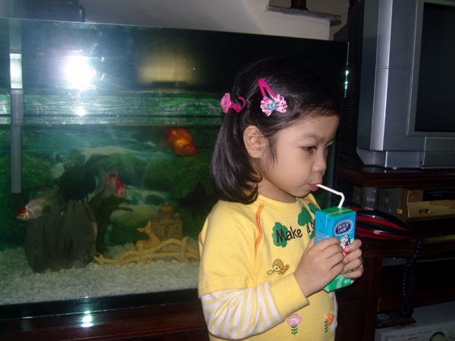
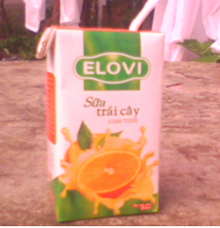
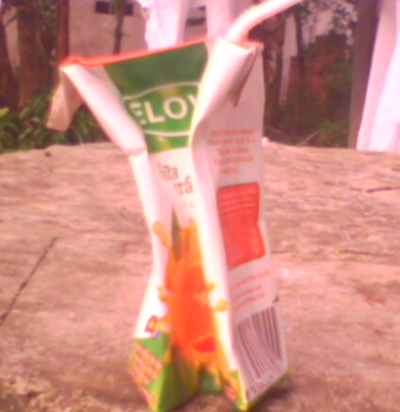

Slide 33
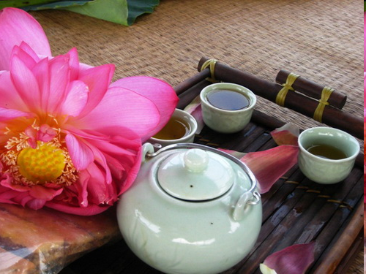
 Nắp ấm trà, thường có một lỗ nhỏ để dễ rót nước ra

Slide 34
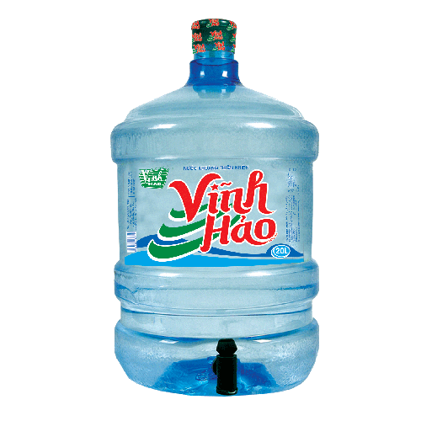
 Nắp bình nước lọc, có một lỗ nhỏ để dễ lấy nước ra.

Slide 35
TRÒ CHƠI HỘP QUÀ BÍ MẬT
Kết thúc

Slide 36
LUẬT CHƠI
Các học sinh xung phong để trả lời câu hỏi, chọn gói quà mà mình mong muốn. Nếu trả lời đúng sẽ nhận được phần quà tương ứng với gói quà đã chọn. Trả lời sai, cơ hội sẽ được nhường cho các bạn khác.

Slide 37
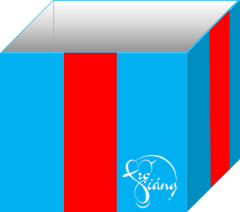
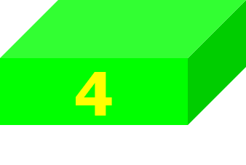
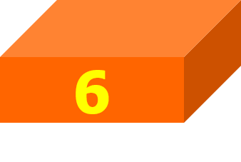
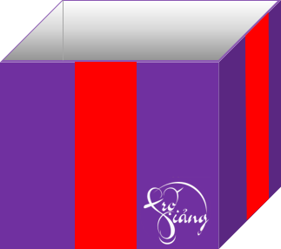
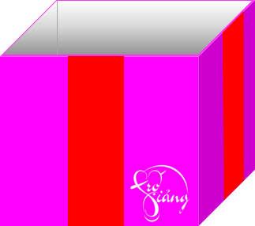
5
Kết thúc

Slide 38
Câu 1: Điều nào sau đây là đúng khi nói về áp suất chất lỏng?
A. Chất lỏng gây áp suất theo mọi phương.
B. Áp suất tác dụng lên thành bình không phụ thuộc diện tích bị ép.
C. Áp suất gây ra do trọng lượng của chất lỏng tác dụng lên một điểm tỉ lệ nghịch với độ sâu.
D. Nếu cùng độ sâu thì áp suất như nhau trong mọi chất lỏng khác nhau.
Đáp án A
GO HOME
8 điểm

Slide 39
Câu 2: Ba bình A,B,C đều đựng nước. Hỏi áp suất lên đáy bình nào là nhỏ nhất?
Bình C
9 điểm
GO HOME

Slide 40
Câu 3: Công thức tính áp suất chất lỏng là:
A. p=d/h
B. p=d.h
C. p=d.V
D. p=h/D
Đáp án B
8 điểm
GO HOME

Slide 41
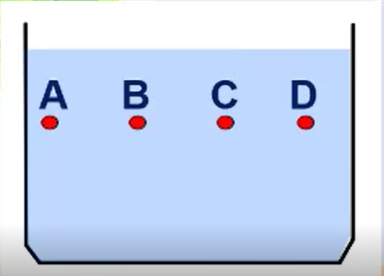
Câu 4: So sánh áp suất tại các điểm A,B,C,D?
p_{A}=p_{B}=p_{C}=p_{D}
GO HOME
8 điểm

Slide 42
Học thuộc bài và làm bài tập trong sách bài tập.
BÀI TẬP VỀ NHÀ
Đọc sách trước bài 17: Lực đẩy Archimedes.

Slide 43
CẢM ƠN CÁC THẦY CÔ
CHÚC CÁC EM CHĂM NGOAN HỌC GIỎI!

